Slide 1
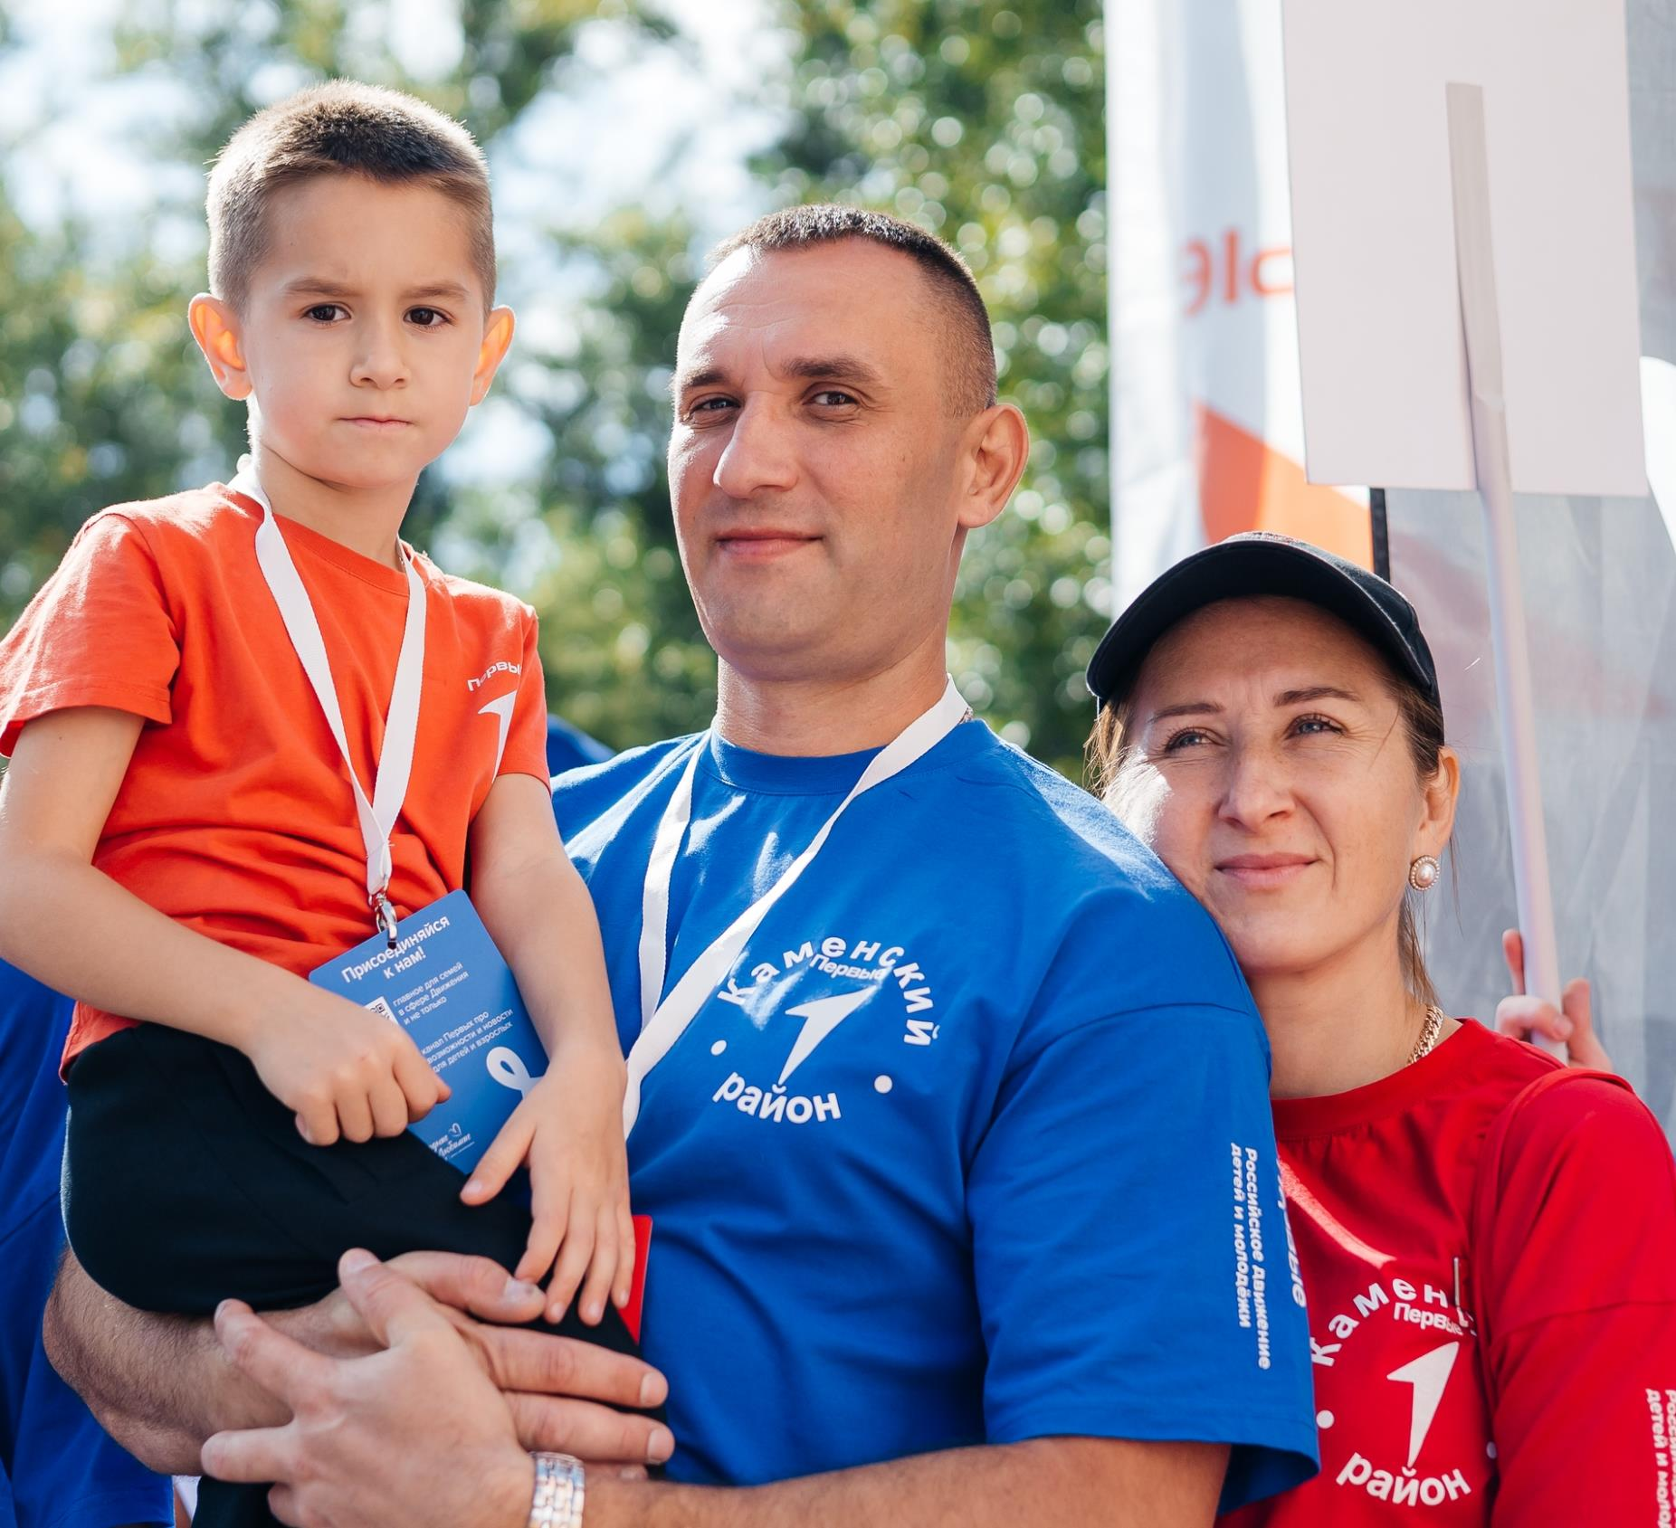

Памятка родителям о профилактике безопасности детей
в сети «Интернет»

Slide 2
Уважаемые родители!
Особую актуальность приобретает проблема вовлечения несовершеннолетних с помощью информационных технологий в совершение преступлений.
Преимущественной мотивацией у детей по исполнению задач «кураторов» в сети Интернет остается незнание или получение материальной выгоды.
Только вместе мы сможем противостоять угрозе!

Slide 3
Причины, способствующие вовлечению:
общая внушаемость и эмоциональная неустойчивость
недостаточная развитость критичности мышления
низкая устойчивость к манипуляциям и провокациям, свойственная возрасту
повышенная потребность в самоутверждении
недостаточная правовая грамотность

Slide 4
Основной принцип вовлечения
- это ослабление контроля над действиями путем обмана, угроз, давления, введения в заблуждение.
Преступники могут:
попросить «по дружбе», за подарок или за определенную плату передать что-то (письмо, коробку), за чем-нибудь понаблюдать или сделать,
вовлечь в игру, выдать задания, устроить челленджи,
манипулировать идеологическими установками.

Slide 5
Маркеры вовлечения:
изменение манеры поведения (появляется скрытность в планах, резкость, грубость, телефон постоянно в руках)
изменение внешнего вида (может появиться неопрятность или признаки приверженности к определенной субкультуре)
возможно изменение характера (высокая раздражительность и замкнутость, подавленность, высокомерность и резкая самоуверенность)
изменение отношения к учебе (появляются пропуски занятий и безразличие)
наличие денежных средств, источник которых не известен

Slide 6
Изменение социального окружения и последствия
появились новые друзья (или взрослые знакомые), которые не относятся к той среде, в которой рос обучающийся
общение с «новыми» друзьями чаще всего происходит в онлайн-формате
у обучающегося и «новых» знакомых присутствует очевидное несовпадение интересов и друзей
в разговоре ребенок стал чаще высказываться на политические и социальные темы

Slide 7
1 шаг - предупредить:
информировать подростков об активизации деятельности террористических организации по вербовке несовершеннолетних,
рассказать об ответственности (уголовной и административной).
2 шаг - контактировать:
всегда интересуйтесь делами ребенка, с кем дружит, с кем переписывается в сетях,
поддерживайте контакты с друзьями ребенка, а также их родителями.

Slide 8
3 шаг – научить:
не отвечать на сомнительные предложения и сообщения от незнакомых людей.
быть подозрительным, особенно, если собеседник требует сохранить тайну переписки.
не разглашать личные данные в социальных сетях и компьютерных играх (адреса, телефоны и т.д.)
сообщать родителям или педагогам о любых предложениях от незнакомых людей (заработка, предоставления услуг, включение в сообщество)!

Slide 9
Дорогие родители!
Будьте максимально бдительными, интересуйтесь планами своих детей и оградите их от совершения правонарушения.
Чаще разговаривайте с ребенком, делитесь тем, что считаете важным в жизни, транслируйте ценности личным примером.
Направьте энергию ребенка на развитие творческого потенциала, спортивных навыков, участие в волонтерской деятельности и т.д.
Берегите детство!

